Slide 1
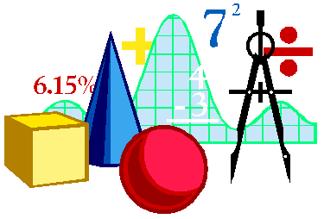
Нестандартные способы решения квадратных уравнений
Автор:
учащаяся 9 а класса
Руководитель работы:
Фирсова Дарья Евгеньевна
учитель математики

Slide 2
Человеку, изучающему алгебру, часто полезнее решить одну и ту же задачу тремя различными способами, чем решать три-четыре задачи. Решая одну задачу различными способами, можно путем сравнения выяснить, какой из них короче и эффективнее. Так вырабатывается опыт.
У.У. Сойер (английский математик XX века)

Slide 3
Цель работы
Изучить все существующие способы решения квадратного уравнения. Научиться использовать эти способы.
Задачи
Понять, что называется квадратным уравнением.
Узнать какие виды квадратных уравнений существуют.
Найти информацию о способах решения квадратного уравнения и изучить её.

Slide 4
Актуальность темы: Изучением квадратных уравнений люди занимались еще с древних веков. Мне захотелось узнать историю развития квадратных уравнений.
В школьных учебниках дана не полная информация о квадратных уравнениях и способах их решения.
Объект: Квадратные уравнения.
Предмет: Способы решения данных уравнений.
Методы исследования: аналитический.
Гипотеза – если я при исследовании данной темы смогу реализовать постановленные мною цель и задачи, то соответственно выйду и на реализацию предпрофильной подготовки в области математического образования.

Slide 5
Методы исследования:
Работа с учебной и научно-популярной литературой.
Наблюдение, сравнение, анализ.
Решение задач.
Ожидаемые результаты: В ходе изучения данной работы, я реально смогу оценить свой интеллектуальный потенциал и соответственно в будущем определиться с профилем обучения, создать проектный продукт по исследуемой теме в форме компьютерной презентации, изучение данного вопроса позволит мне компенсировать недостаточность в знаниях по обозначенной теме.
Считаю свою работу перспективной, так как в дальнейшем этим материалом могут воспользоваться и ученики, для повышения математической грамотности, и учителя на факультативных занятиях

Slide 6
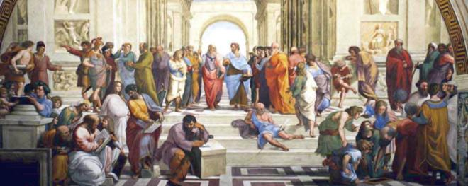
История развития квадратных уравнений

Slide 7
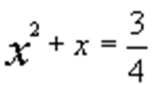
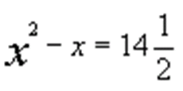
Квадратные уравнения в Древнем Вавилоне
Необходимость решать уравнения не только первой, но и второй степени ёщё в древности была вызвана потребностью решать задачи, связанные с нахождением площадей земельных участков и с земляными работами военного характера, а также с развитием астрономии и самой математики. Квадратные уравнения умели решать около 2000 лет до нашей эры вавилоняне. Применяя современную алгебраическую запись, можно сказать, что в их клинописных текстах встречаются, кроме неполных, и такие, например, полные квадратные уравнения:
Правило решения этих уравнений, изложенное в вавилонских текстах, совпадает с современным, однако неизвестно, каким образом дошли вавилоняне до этого правила. Почти все найденные до сих пор клинописные тексты приводя только задачи с решениями, изложенными в виде рецептов, без указаний относительно того, каким образом они были найдены. Несмотря на высокий уровень развития алгебры в Вавилонии, в клинописных текстах отсутствуют понятие отрицательного числа и общие методы решения квадратных уравнений.

Slide 8

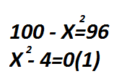
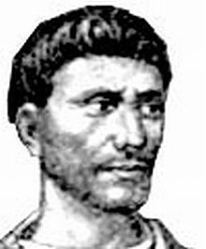
Как составлял и решал Диофант
квадратные уравнения
УРАВНЕНИЕ:
«Найти два числа, зная, что их сумма равна 20, а произведение 96»
Диофант рассуждает следующим образом: из условия задачи вытекает, что искомые числа не равны, т.к. если бы они равны, то их произведение равнялось бы не 96, а 100. Таким образом, одно из них будет больше половины их суммы , т.е. 10+X , другое же меньше, т.е. 10-X.
Разность между ними 2Х
Отсюда Х=2. Одно из искомых чисел равно 12, другое 8. Решение Х = -2 для Диофанта не существует, так как греческая математика знала только положительные числа.
или же:

Slide 9





Квадратные уравнения в Индии
Задачи на квадратные уравнения встречаются и в астрономическом трактате «Ариабхаттиам», составленном в 499 г. индийским математиком и астрономом Ариабхаттой. Другой индийский ученый, Брахмагупта, изложил общее правило решения квадратных уравнений, приведенных к единой канонической форме: ax²+bx=c, a>0
Одна из задач знаменитого индийского математика XІІ века Бхаскары
Обезьянок резвых стая
Всласть поевши, развлекалась.
Их в квадрате часть восьмая
На поляне забавлялась.
А двенадцать по лианам…
Стали прыгать повисая…
Сколько было обезьянок
Ты скажи мне, в этой стае?.
Соответствующее задачи уравнение:
Баскара пишет под видом:
Дополнил левую часть до квадрата,

Slide 10
Квадратные уравнения в Древней Азии
х² +10 х = 39
Вот как решал это уравнение среднеазиатский ученый ал-Хорезми:
Он писал : "Правило таково:
раздвои число корней, х=2х·5
получите в этой задаче пять, 5
умножь на это равное ему, будет двадцать пять, 5·5=25
прибавь это к тридцати девяти, 25+39
будет шестьдесят четыре, 64
извлеки из этого корень, будет восемь, 8
и вычти из этого половину числа корней, т.е.пять, 8-5
останется 3
это будет корень квадрата , который ты искал."
А второй корень ? Второй корень не находили, так как отрицательные числа не были известны.

Slide 11
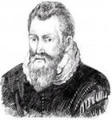
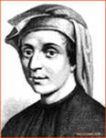
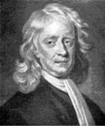
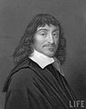
Квадратные уравнения в Европе XIII-XVII вв.
Общее правило решения квадратных уравнений, приведенных к единому каноническому виду х2+вх+с=0 , было сформулировано в Европе лишь в 1544 г. Штифелем.
.
Формулы решения квадратных уравнений в Европе были впервые изложены в 1202 г. итальянским математиком
Леонардом Фибоначчи.
Вывод формулы решения квадратного уравнения в общем виде имеется у Виета, однако Виет признавал только положительные корни. Лишь в 17 в. благодаря трудам Декарта, Ньютона и других ученых способ решения квадратных уравнений принимает современный вид

Slide 12
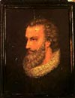
О теореме Виета
Теорема, выражающая связь между коэффициентами квадратного уравнения и его корнями, носящая имя Виета, была им сформулирована впервые в 1591 г. Следующим образом: «Если B+D, умноженное на А-А , равно BD, то А равно В и равно D».
Чтобы понять Виета, следует помнить, что А, как и всякая гласная буква , означало у него неизвестное (наше х), гласные же B,D- кэффициенты при неизвестном.
На языке современной алгебры вышеприведенная формулировка Виета означает:
Если приведенное квадратное уравнение x²+px+q=0 имеет действительные корни, то их сумма равна -p, а произведение равно q, то есть
x₁ + x₂ = -p ,
x₁ x₂ = q
(сумма корней приведенного квадратного уравнения равна второму коэффициенту, взятому с противоположным знаком, а произведение корней равно свободному члену).

Slide 13
Десять способов решения квадратных уравнений
Решение квадратных уравнений по формуле
Разложение левой части уравнения на множители
Теорема Виета
Применение свойств коэффициентов квадратного уравнения
Решение квадратных уравнений способом «переброски» старшего коэффициента
Метод выделения полного квадрата
Графический способ решения квадратных уравнений
Решение квадратных уравнений с помощью циркуля и линейки
Решение квадратных уравнений с помощью номограммы
Геометрический способ решения квадратных уравнений

Slide 14
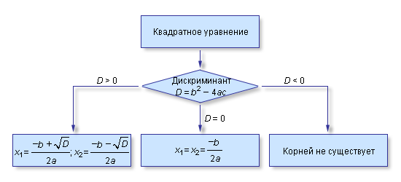
Решение квадратных уравнений по формуле

Slide 15
Метод разложения на множители
Цель:
привести квадратное уравнение общего вида к виду:
А(х)·В(х)=0,
где А(х) и В(х) – многочлены относительно х.
Способы:
Вынесение общего множителя за скобки;
Использование формул сокращенного умножения;
Способ группировки.
Пример:
: х ² + 10х – 24 = 0
Разложим левую часть уравнения на множители:
х² + 10х – 24 = х² + 12х – 2х – 24 = х(х + 12) – 2(х + 12) = = (х + 12)(х – 2);
(х + 12)(х – 2) = 0;
х + 12 = 0 или х – 2 = 0;
х₁ = -12 х₂ = 2 ;
Числа – 12 и 2 являются корнями данного уравнения.
Ответ: х₁ = -12 ; х₂ = 2.

Slide 16
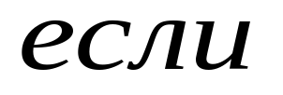
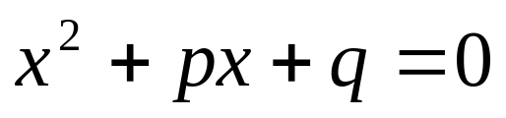
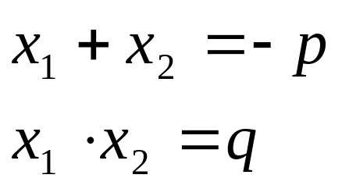



Решение уравнений с помощью теоремы Виета
x₁ и х₂ – корни уравнения
Например:
Х² + 3Х – 10 = 0
Х₁·Х₂ = – 10, значит корни имеют разные
знаки
Х₁ + Х₂ = – 3, значит больший по модулю
корень - отрицательный
Подбором находим корни: Х₁ = – 5, Х₂ = 2

Slide 17


Свойства коэффициентов квадратного уравнения
Пусть дано квадратное уравнение ах² + bх + с = 0
Если а + b + с = 0 (т.е. сумма коэффициентов
уравнения равна нулю), то х₁= 1, х₂ = c/а
Если а - b + с = 0, или b = а + с, то х₁= – 1, х₂ = – с/а.
Пример:
137х² + 20х – 157 = 0.
a = 137, b = 20, c = -157.
a + b+ c = 137 + 20 – 157 =0.
x₁ = 1,
Ответ: 1;

Slide 18
Решение уравнений способом «переброски»
Корни квадратных уравнений ax²+ bx + c = 0 и y² + by + ac = 0 связаны соотношением: х = y/а.
Рассмотрим квадратное уравнение ax² + bx + c = 0, где a ≠ 0. Умножая обе его части на а, получаем уравнение а²х² + аbх + ас = 0. Пусть ах = у, откуда х = у/а; тогда приходим к уравнению у² + bу + ас = 0, равносильного данному. Его корни у₁ и у₂ найдем с помощью теоремы Виета. Окончательно получаем х1 = y1/a и х2 = y2/a.
Решите уравнение: 2х² - 11х +15 = 0.
Перебросим коэффициент 2 к свободному члену
у² - 11у +30= 0. D>0, по теореме, обратной теореме Виета, получаем корни: 5;6, далее возвращаемся к корням исходного уравнения: 2,5; 3.

Slide 19
Метод выделения полного квадрата
х² + 6х – 7 = 0
Выделим в левой части полный квадрат. Для этого запишем выражение х² + 6х в следующем виде:
х² + 6х = х² + 2· х ·3
В полученном выражении первое слагаемое – квадрат числа х, а второе – удвоенное произведение х на 3, поэтому чтобы получить полный квадрат, нужно прибавить 3², так как
х² + 2· х ·3 + 3² = (х + 3)²
Преобразуем теперь левую часть уравнения х² + 6х – 7 = 0, прибавляя к ней и вычитая 3², имеем:
х² + 6х – 7 = х² + 2· х ·3 + 3² – 3² – 7 =
= (х + 3)² – 9 – 7 = (х + 3)² – 16
Таким образом, данное уравнение можно записать так:
(х + 3)² –16 = 0, т.е. (х + 3)² = 16.
Следовательно, х + 3 - 4 = 0 или х + 3 + 4 = 0
х₁ = 1 х₂ = -7
Ответ: -7; 1.

Slide 20

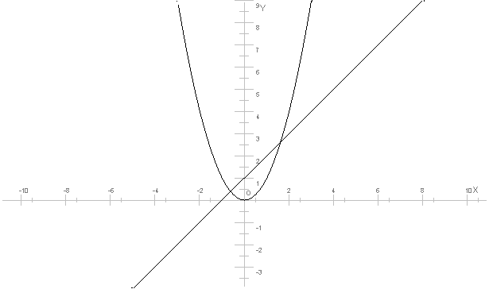

Графический способ решения квадратного уравнения
Не используя формул квадратное уравнение можно решить графическим
способом. Решим уравнение
Для этого построим два графика:
1)y=x2
2)y=x+1
X | -3 | -2 | -1 | 0 | 1 | 2 | 3
Y | 9 | 4 | 1 | 0 | 1 | 4 | 9
X | -1 | 0 | 1
Y | 0 | 1 | 2
Абсциссы точек пересечения графиков и будет корнями уравнения.
Если графики пересекаются в двух точках, то уравнение имеет два корня.
Если графики пересекаются в одной точке, то уравнение имеет один корень.
Если графики не пересекаются, то уравнение корней не имеет.
Ответ:

Slide 21
Решение квадратных уравнений с помощью
циркуля и линейки
1. Выберем систему координат.
2. Построим точки S (-b/2а; а+с/2а) – центр окружности и А(0; 1).
3. Проведем окружность с радиусом SA.
Абсциссы точек пересечения окружности с осью Ох являются корнями данного квадратного уравнения.
y
S
А
O
x₁
x₂
x

Slide 22


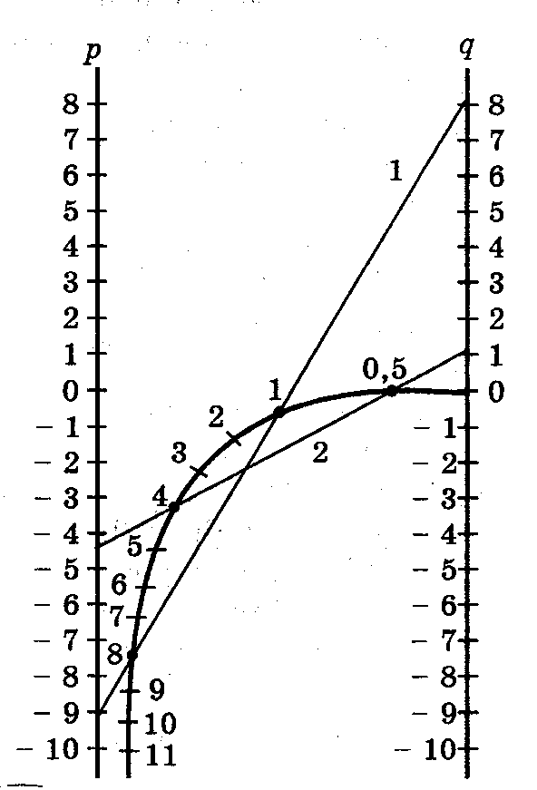
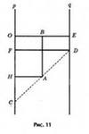

Решение квадратных уравнений с помощью номограммы
Это старый и незаслуженно забытый способ решения квадратных уравнений, помещенный на с.83 «Четырехзначные математические таблицы» Брадис В.М.
Таблица XXII. Номограмма для решения уравнения
Эта номограмма позволяет, не решая квадратного уравнения, по его коэффициентам определить корни уравнения.
Для уравнения
номограмма дает корни

Slide 23

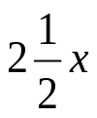
Геометрический способ решения квадратных уравнений
Пример, ставший знаменитым, из «Алгебры» ал - Хорезми: х² + 10х = 39. В оригинале эта задача формулируется следующим образом: «Квадрат и десять корней равны 39».
S = x² + 10x +25 (х² + 10х = 39)
S = 39 + 25 = 64, откуда следует,
что сторона квадрата АВСD,
т.е. отрезок АВ = 8.
х = 8 - 2,5 - 2,5 = 3
В
С
х²
А
D

Slide 24
На основании опроса установлено, что:
Наиболее сложными оказались следующие способы:
- разложение левой части уравнения на множители,
- метод выделения полного квадрата.
Рациональные методы решения:
- решение квадратных уравнений по формуле;
- решение уравнений с использованием теоремы Виета
Практического применения не имеет
- геометрический способ решения квадратных уравнений.
Никогда раньше не слышали о способах:
- применение свойств коэффициентов квадратного уравнения;
- с помощью номограммы;
- решение квадратных уравнений с помощью циркуля и линейки;
- способ «переброски» (этот способ вызвал интерес у учеников).

Slide 25

Заключение
данные приёмы решения заслуживают внимания, поскольку они не все отражены в школьных учебниках математики;
овладение данными приёмами поможет учащимся экономить время и эффективно решать уравнения;
потребность в быстром решении обусловлена применением тестовой системы вступительных экзаменов;

Slide 26
СПАСИБО
ЗА
ВНИМАНИЕ!

